Slide 1
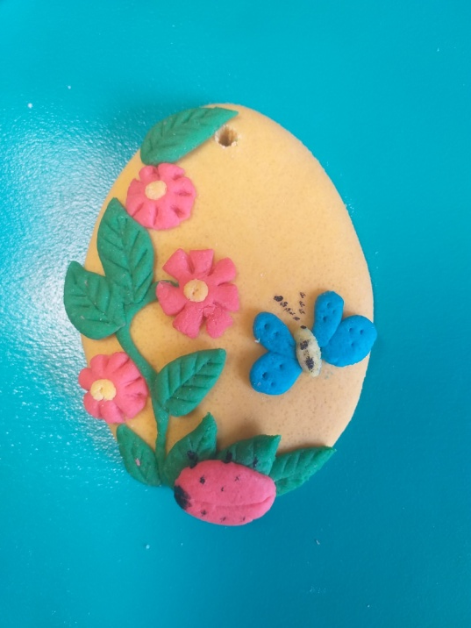
Тесто — удивительно пластичный материал для лепки: нежный, мягкий. В отличие от обычного пластилина, тесто не пачкает руки. При правильном замесе соленое тесто не крошится, не трескается, сохраняется достаточно длительное время. Хотя следует отметить, что тесто — материал достаточно хрупкий при небрежном обращении.
ТЕСТОПЛАСТИКА.
ЗАКРЕПЛЕНИЕ ПРОЙДЕННОГО МАТЕРИАЛА

Slide 2
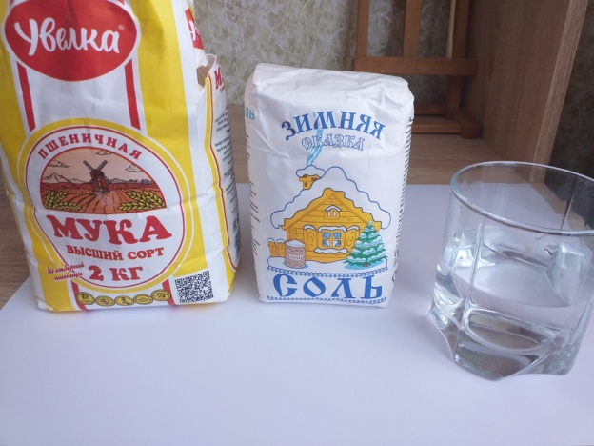
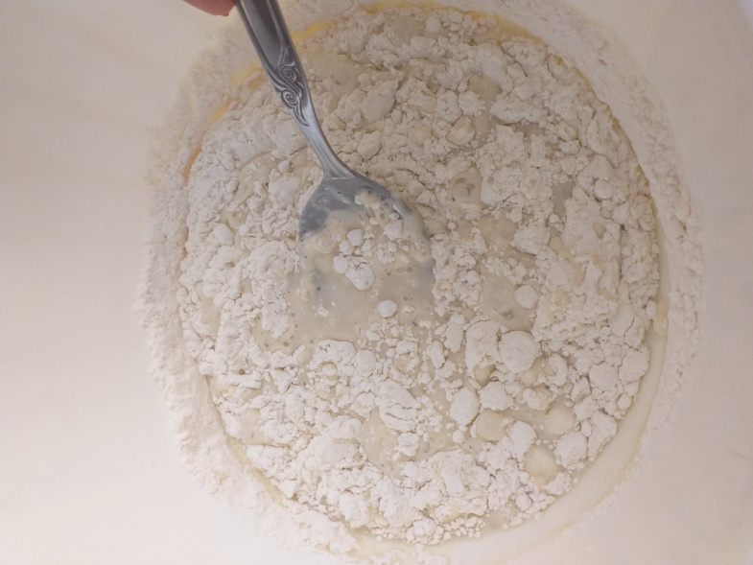
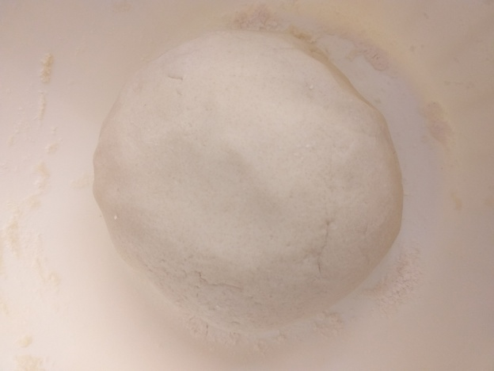
Рецепт соленого теста:
1 стакан мелкой соли
1стакана воды
2 стакана муки
Можно добавить капельку подсолнечного масла.
Способ приготовления.
Сначала растворить соль в воде, затем – добавить муку. Можно добавить капельку растительного масла.
Замешивать до тех пор, пока тесто не станет достаточно плотным, эластичным. Оно не должно прилипать к рукам. Изделия из теста можно красить гуашью или акварельными красками. Готовое изделие сушат. Можно – на воздухе, можно – в духовке. Оно должно хорошо просохнуть, иначе может начать портиться изнутри. Затем их покрывают лаком.

Slide 3
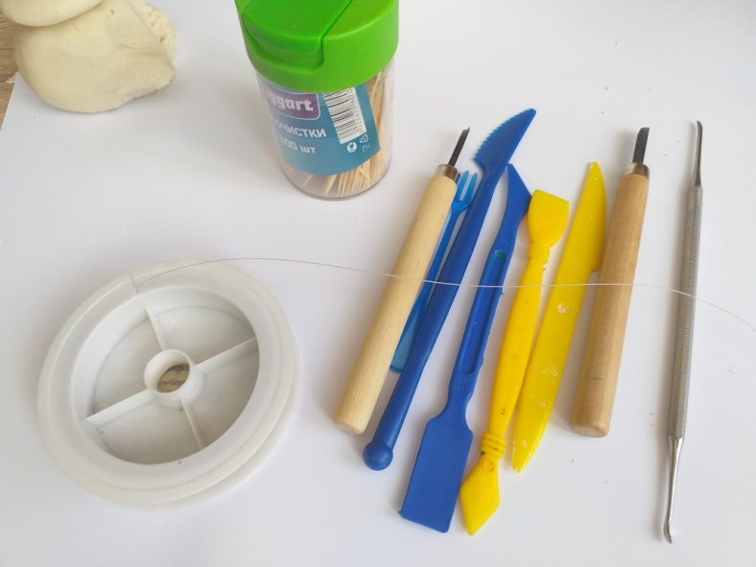
Инструменты и приспособления, которые можно использовать в работе с соленым тестом:
деревянная скалка для раскатывания соленого теста.
стеки — маленькие пластмассовые ножички, которые продаются в наборах с пластилином. Они бывают разной формы — с рельефными зубчиками на конце или с ровными краями, как у обычного ножика;
плоская расческа;
различные формочки для выпечки печенья,
ситечко для заварочного чайника;
стакан с водой (для склеивания деталей между собой);
прочная нить.
зубочистки;
мягкая кисточка;
ВАЖНО!!!
1. Солёное тесто - несъедобно!
2. Следует быть крайне осторожными при работе с острыми предметами.
3. После работы обязательно надо вымыть руки с мылом.

Slide 4
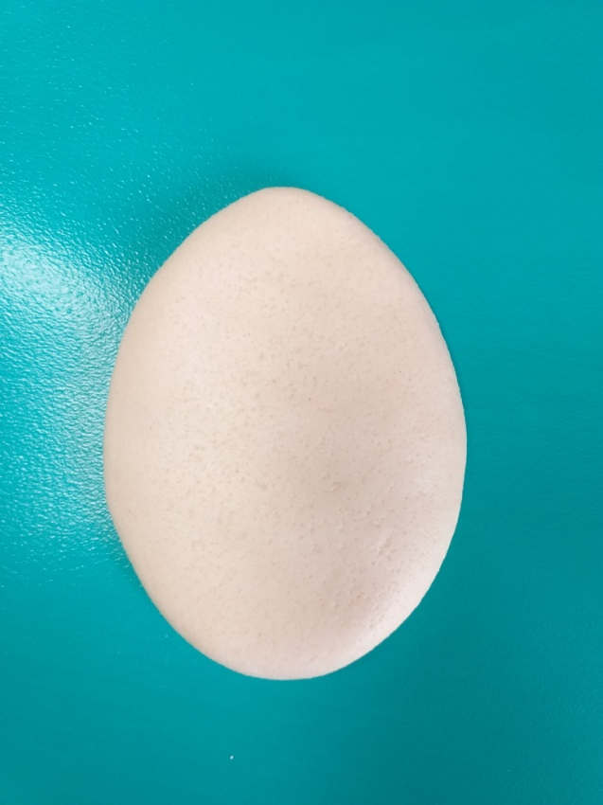
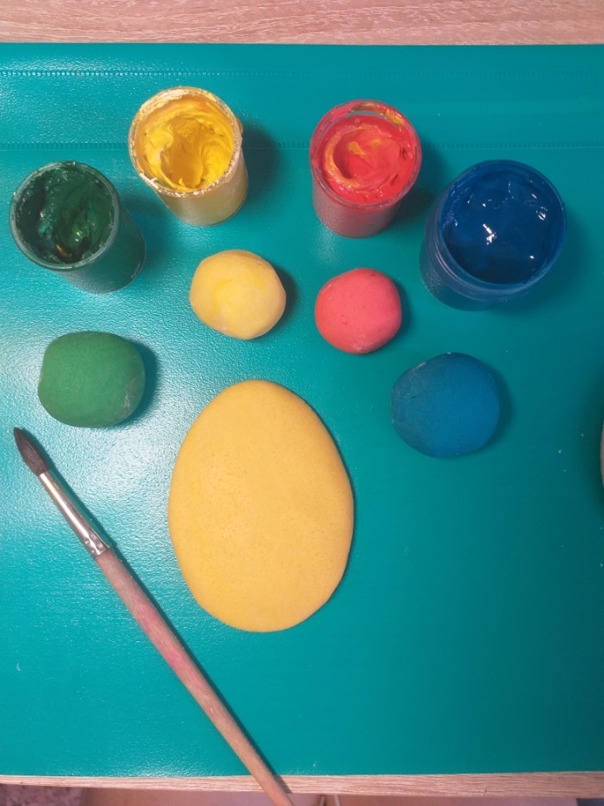
Предлагаю закрепить полученные навыки и сделать пасхальный сувенир из соленого теста.
Можно сделать поделку из теста и потом раскрасить.
Можно разделить тесто на кусочки и в них добавить краску. Тщательно вымесить и при необходимости добавить муку.

Slide 5
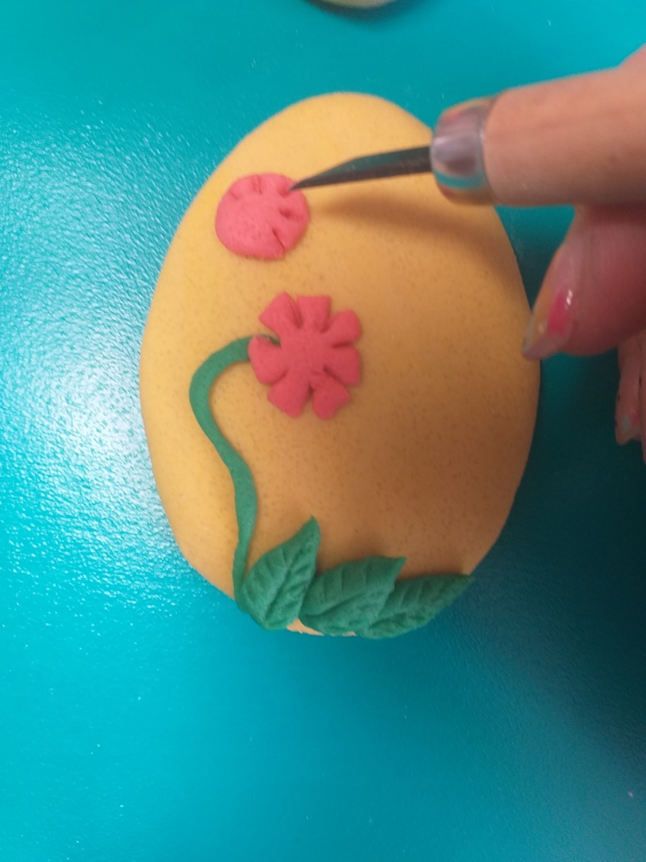
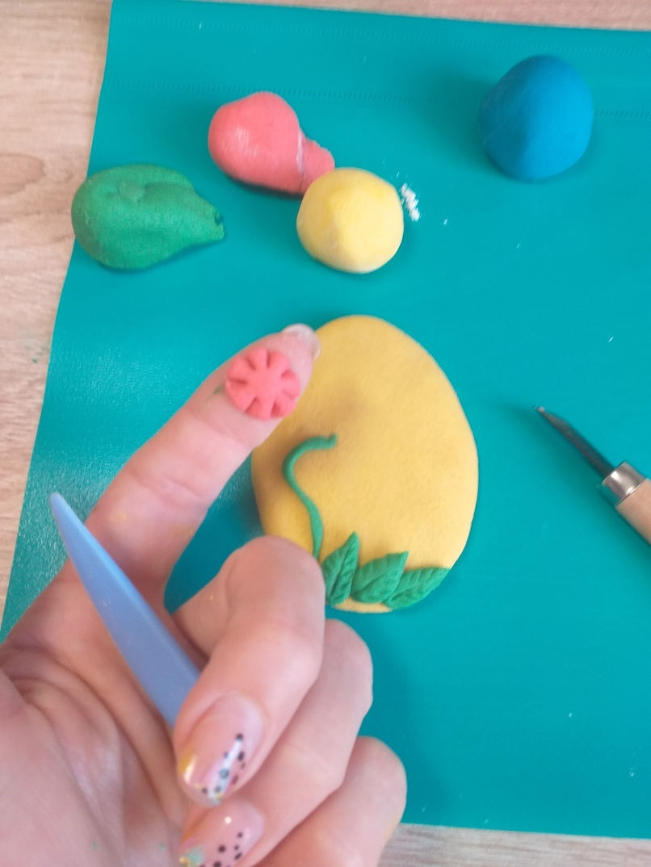
Основе придаем форму яйца и украшаем деталями.

Slide 6
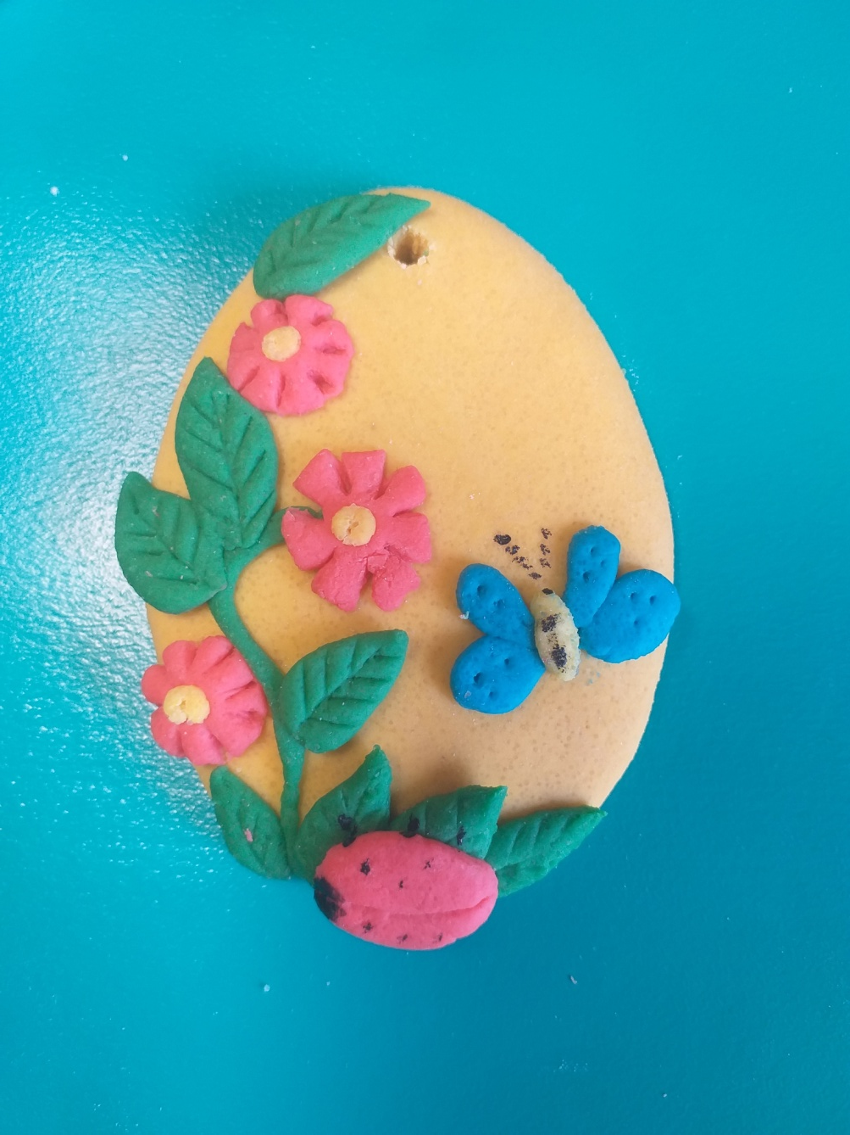
Жду с нетерпением фотоотчет о проделанной работе! Творческих вам успехов!!!

